Slide 1
Grammar time!

Slide 2
Preste atenção nas seguintes frases:
Eu tenho um cachorro.
Tem um cachorro na sala.

Slide 3
Preste atenção nas seguintes frases:
Eu tenho um cachorro.
Tem um cachorro na sala.
O que o verbo “ter” significa na primeira frase?
E o que significa na segunda frase?

Slide 4
Eu tenho um cachorro. (posse)
Tem um cachorro na sala. (existência)
I have a dog. (possession)
There is a dog in the room. (existence)

Slide 5
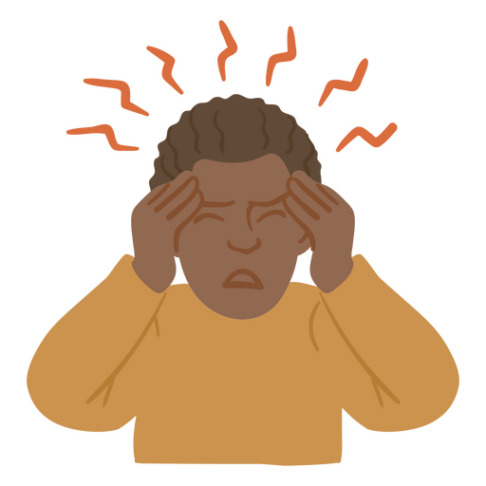
Em inglês, usamos have/has para falar sobre posse, tanto sobre coisas concretas quanto abstratas!
Exemplos:
I have a blue dress and a white jacket.
John doesn’t come to work today, because he has headache.
She doesn’t have plans tonight. I will invite her to dinner!
They have a good taste for food.

Slide 6
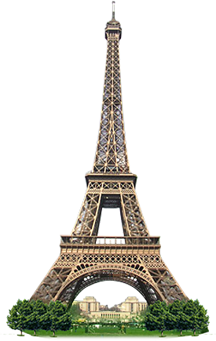
Já there is/there are usamos para falar sobre a existência de algo!
Exemplos:
In Paris, there is a big tower.
There are two cats sleeping on my sofa.
I like living here because there are lots of nice restaurants nearby.

Slide 7
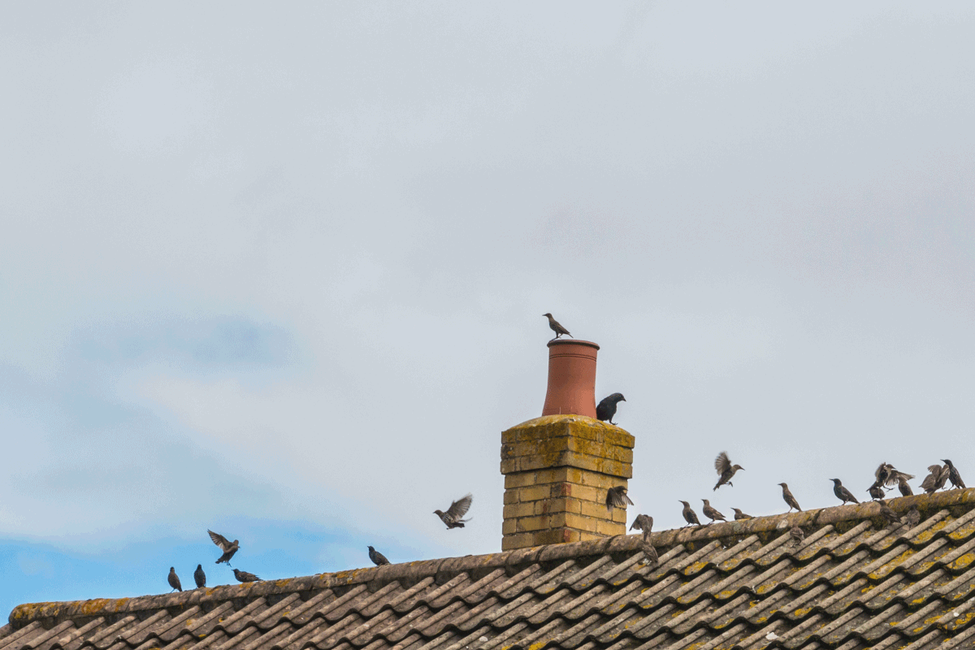
Usamos there is quando queremos falar sobre a existência de apenas UMA coisa, enquanto there are para várias.
There is (singular)
Exemplo: There is a bird on the roof.
There are (plural)
Exemplo: There are two birds on the roof.

Slide 8
Now it’s time to practice a bit!

Slide 9
Traduza:
Eu tenho um sofá na sala.
Tem uma cama no meu quarto.
Ela tem uma casa grande.
Tem duas mesas e duas cadeiras na cozinha.

Slide 10
I have a sofa in the living room.
There is a bed in my bedroom.
She has a big house.
There are two tables and two chairs in the kitchen.

Slide 11
There is/There are para perguntas e no negativo:
Negativo
There is not a chair in my bedroom.
There are not two birds on the roof.
Pergunta
Is there a chair in my bedroom?
Are there two birds on the roof?

Slide 12
Importante!
Contração é um aspecto muito importante no inglês, então não se assuste se no lugar de “there is” você encontrar um “there’s”.

Slide 13
Let’s watch a video!

